Slide 1

Стандартизация и сертификация
МИНСКИЙ ФИЛИАЛ
УО «Белорусский торгово-экономический университет потребительской кооперации»
Модуль 8. Аккредитация органов по оценке соответствия
Авторы: Машкович Татьяна Васильевна – преподаватель,
Тукьянова Александра Сергеевна – преподаватель

Slide 2
СОДЕРЖАНИЕ МОДУЛЯ
8.1. Сущность, цели и принципы аккредитации
8.2. Понятие объекта и области аккредитации
8.3. Субъекты аккредитации
8.4. Документ по аккредитации
8.5. Национальная система аккредитации Республики Беларусь

Slide 3

Задачи модуля
В результате изучения данной темы Вы сможете:
Дать определение аккредитации
Изложить цели и принципы аккредитации
Назвать и охарактеризовать объект и субъекты аккредитации
Дать определение аттестата аккредитации
Описать структуру Национальной системы аккредитации Республики Беларусь

Slide 4

8.1. Сущность, цели и принципы аккредитации

Slide 5
Аккредитация – официальное признание органом по аккредитации компетентности юридического лица Республики Беларусь либо иностранного юридического лица в выполнении работ по оценке соответствия в определенной области аккредитации.
Статья 43. Цели и принципы аккредитации
Целями аккредитации являются:
обеспечение реализации единой технической политики в области оценки соответствия;
обеспечение доверия заявителей на проведение сертификации, заявителей на проведение испытаний и потребителей продукции, работ и услуг к деятельности аккредитованных субъектов;
создание условий для взаимного признания результатов деятельности аккредитованных субъектов на международном и межгосударственном (региональном) уровне.

Slide 6
Статья 43. Цели и принципы аккредитации
Принципами аккредитации являются:
гармонизация правового регулирования и подходов в области аккредитации с международными стандартами;
добровольность;
открытость и доступность информации о процедурах и результатах работ по аккредитации;
объективность, беспристрастность и компетентность органа по аккредитации, его независимость от заявителей на проведение аккредитации, заявителей на проведение сертификации, заявителей на проведение испытаний, владельцев сертификатов, изготовителей, уполномоченных изготовителями лиц, продавцов (поставщиков), потребителей продукции, работ и услуг;
обеспечение для заявителей на проведение аккредитации равных условий в отношении аккредитации;
обеспечение конфиденциальности сведений, полученных при аккредитации;
недопустимость ограничения конкуренции аккредитованных субъектов;
недопустимость совмещения деятельности по аккредитации с деятельностью по оценке соответствия и (или) с осуществлением контроля (надзора), за исключением периодической оценки компетентности;
возмездность процедур аккредитации.

Slide 7
8.2. Понятие объекта и области аккредитации

Slide 8
Статья 44. Объекты аккредитации. Область аккредитации
Объектом аккредитации является компетентность юридического лица Республики Беларусь либо иностранного юридического лица в выполнении работ по оценке соответствия в определенной области аккредитации.
Требования к компетентности юридического лица Республики Беларусь либо иностранного юридического лица в выполнении работ по оценке соответствия определяются правилами аккредитации, а также иными нормативными правовыми актами Республики Беларусь, которые указываются в правилах аккредитации.
Область аккредитации – область (сфера) в рамках оценки соответствия, на осуществление деятельности в которой подтверждается или подтверждена компетентность заявителя на проведение аккредитации либо аккредитованного субъекта
Область аккредитации может определяться указанием на объекты оценки соответствия и (или) акты (документы), названные в подпунктах 3.1–3.7 пункта 3 статьи 2 Закона, методики испытаний либо иным способом в соответствии с правилами аккредитации.

Slide 9
8.3. Субъекты аккредитации

Slide 10
Статья 45. Субъекты аккредитации
Субъектами аккредитации являются:
Аккредитованный субъект – орган по сертификации либо аккредитованная испытательная лаборатория (центр).
Аккредитованная испытательная лаборатория (центр) – юридическое лицо Республики Беларусь либо иностранное юридическое лицо, аккредитованные для проведения испытаний в определенной области аккредитации.
Нажимайте на список ниже
по порядку, чтобы прочитать подробнее
Эксперт по аккредитации – физическое лицо, аттестованное органом по аккредитации в порядке, установленном актами законодательства Республики Беларусь, назначенное для выполнения работ по аккредитации органом по аккредитации и включенное им в реестр экспертов по аккредитации.
Орган по аккредитации – государственная организация, определенная Государственным комитетом по стандартизации Республики Беларусь и подчиненная ему, проводящая аккредитацию
Заявитель на проведение аккредитации – юридическое лицо Республики Беларусь либо иностранное юридическое лицо, обратившиеся с заявкой на аккредитацию.
При этом заявителем на проведение аккредитации, если требуемая (испрашиваемая) область аккредитации включает технические регламенты Республики Беларусь либо нормативные правовые акты Президента Республики Беларусь или Совета Министров Республики Беларусь, предусматривающие введение обязательного подтверждения соответствия в связи с необходимостью принятия оперативных мер государственного регулирования, может быть только юридическое лицо Республики Беларусь.
Технический эксперт по аккредитации – физическое лицо, обладающее специальными знаниями в определенной области аккредитации, назначенное (привлеченное) для участия в аккредитации органом по аккредитации и включенное им в реестр технических экспертов по аккредитации.
Президент Республики Беларусь
государственные органы, осуществляющие государственное регулирование в области аккредитации
орган по аккредитации
заявители на проведение аккредитации
Совет по аккредитации Национальной системы аккредитации Республики Беларусь
аккредитованные субъекты
эксперты по аккредитации
Технические комитеты по аккредитации
технические эксперты по аккредитации

Slide 11
8.4. Документ по аккредитации

Slide 12
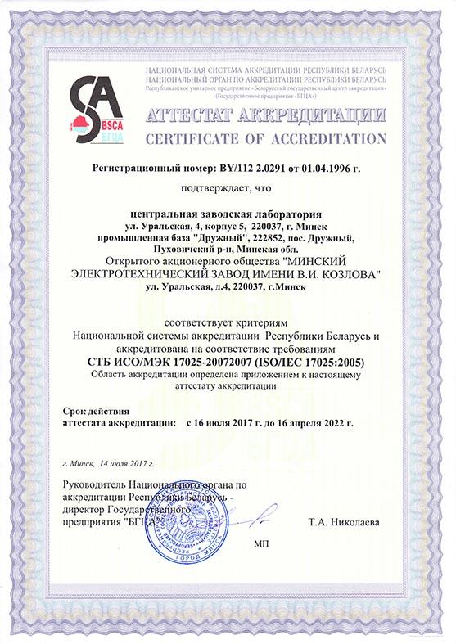
Статья 46. Документ об аккредитации
Документом об аккредитации является аттестат аккредитации, форма которого устанавливается правилами аккредитации. В приложении к аттестату аккредитации определяется область аккредитации.
Аттестат аккредитации – документ, удосто-веряющий компетентность аккредитованного субъекта в выполнении работ по оценке соответствия в определенной области аккре-дитации
Аттестат аккредитации действует на всей территории Республики Беларусь.

Slide 13
8.5. Национальная система аккредитации
Республики Беларусь

Slide 14
Статья 48. Национальная система аккредитации Республики Беларусь
В структуру Национальной системы аккредитации Республики Беларусь включаются:
Государственный комитет по стандартизации Республики Беларусь;
орган по аккредитации;
Совет по аккредитации Национальной системы аккредитации Республики Беларусь;
аккредитованные субъекты;
эксперты по аккредитации;
технические эксперты по аккредитации;
технические комитеты по аккредитации.
В Национальную систему аккредитации Республики Беларусь входят нормативные правовые акты Республики Беларусь, определяющие процедуры аккредитации, регулирующие иные вопросы аккредитации.

Slide 15

Вопросы для самоконтроля:
Дайте определение аккредитации
Укажите, что является объектом аккредитации
Назовите цели аккредитации
Изложите принципы аккредитации
Перечислите субъекты аккредитации
Назовите и охарактеризуйте документ по аккредитации
Укажите, что входит в структуру Национальной системы аккредитации Республики Беларусь

Slide 16

Литература:
1. Техническое нормирование и стандартизация: учеб. пособие / В.В.Паневчик [и др.]; под ред. В.В.Паневчика. – Минск: БГЭУ, 2012.;
2. Основы стандартизации и сертификации товарной продукции: учеб. пособие / В.Е.Сыцко [и др.]; под общ.ред. В.Е.Сыцко. – 2-е изд., испр. – Минск: Выш.шк., 2008;
3. Закон Республики Беларусь «Об оценке соответствия техническим требованиям и аккредитации органов по оценке соответствия» от 24 октября 2016 г. № 437-З

Slide 17


МИНСКИЙ ФИЛИАЛ
УО «Белорусский торгово-экономический университет потребительской кооперации»
Авторы:
Машкович Татьяна Васильевна,
преподаватель высшей квалификационной категории
E-mail: mashkovich1978@mail.ru
Тукьянова Александра Сергеевна,
преподаватель без категории

